Slide 1
Perspektivy financování zdravotní péče v ČR Dlouhodobá udržitelnost Praha 4. 11. 2023

Slide 2
VÝCHODISKA
Zdroje (příjmy) – 297mld. Kč (nárůst o 7,1 % v roce 2024)
Výběr pojistného – 188,5 mld. Kč (nárůst o 6,5 % )
Platba za státní pojištěnce – 104,5 mld. Kč (nárůst o 8,6 %)
Ostatní příjmy – 4,5 mld. Kč (pokles o 1,8 %)
Spoluúčast – 73,8mld Kč (2021)
Výdaje (náklady) – 305,9 mld. Kč (nárůst o 9,3 % v roce 2024)
Náklady za zdravotní služby – 294mld. Kč (nárůst o 9,5 %)
Náklady na provoz – 7mld. Kč (nárůst o 7,2 %)

Slide 3
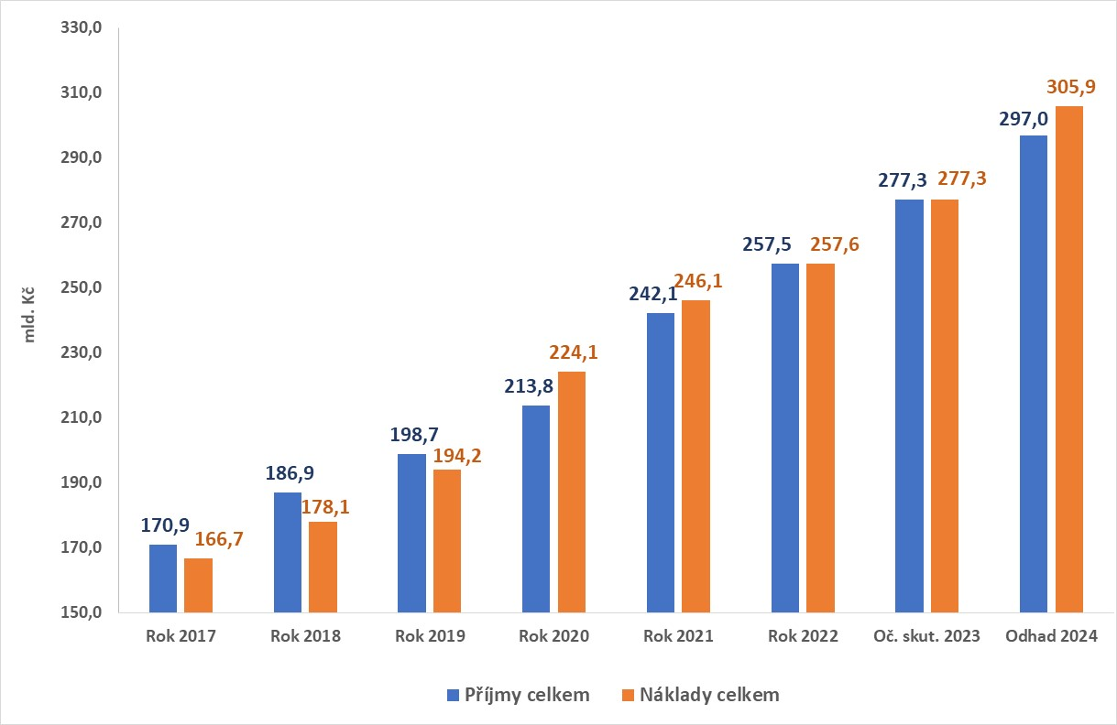
Hospodaření ZFZP (PŘÍJMY A NÁKLADY)

Slide 4
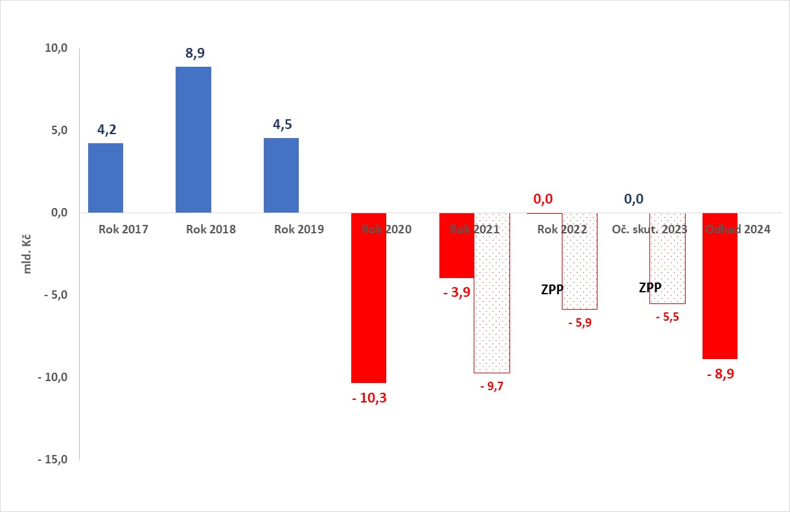
Hospodaření ZFZP (Saldo Příjmů A Nákladů)

Slide 5
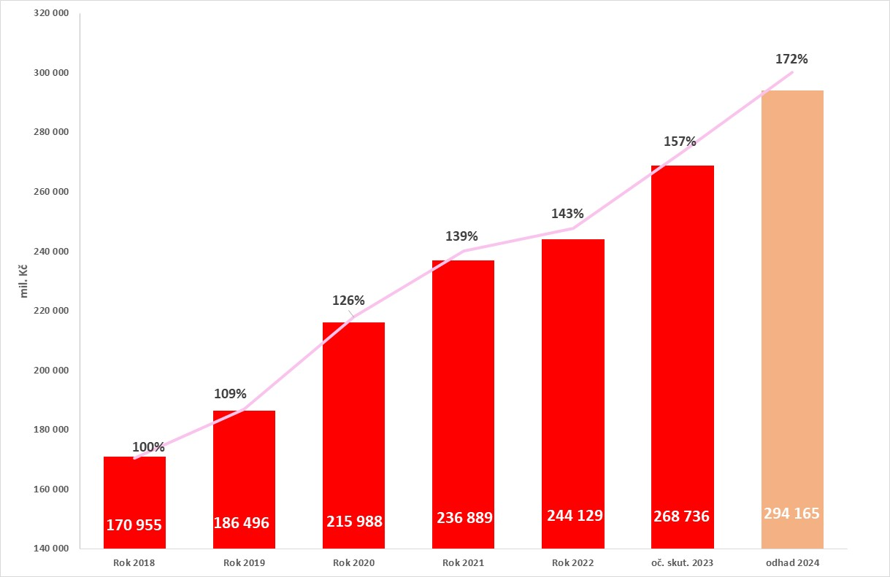
Náklady na zdravotní služby VZP ČR celkem

Slide 6
Náklady na Centrová léčiva VZP ČR

Slide 7
porovnání objemu centrových a receptových nákladů

Slide 8
DLOUHODOBÁ UDRŽITELNOST SYSTÉMU V.Z.P.
Příjmy
Zvýšení odvodů pojistného systému vzp
Zvýšení platby za státní pojištěnce
Zavedení dalších zdrojů financování – spoluúčast pacienta a komerční pojištění
Výdaje
Sloučení systému sociálního a zdravotního pojištění
Zvýšení vnitřní efektivity systému
Restriktivní úhradová politika

Slide 9
Zvýšení vnitřní efektivity systému
Tvorba sítě
Změna systému úhrad
Centralizace specializované péče
Posílení role primární péče
Řízená péče
Efektivní prevence
Léková politika

Slide 10
Tvorba sítě - Centralizace specializované péče
Centralizace vysoce nákladné techniky a zvýšení doby provozu této techniky min. na 2 směny
Komplexní onkologická centra a ostatní vysoce specializovaná centra
Výhody poměru fixních a osobních nákladů na časovou jednotku
Výhodnější podmínky nákupu spotřebního materiálu
Podmínka zajištění časové a místní dostupnosti

Slide 11
Změna systému úhrad
Balíčková úhrada s měřitelným cílem kvality – Bundled payments
Mimořádně nákladná léčiva - úhrada pouze při prokázání účinku léčby
Risk sharingové modely úhrady mezi plátci a poskytovateli
Přímý nákup péče poskytovatelem včetně části komplementu
Úhradové mechanismy s cílem na kvalitu a garanci záruky výkonu
Přímý nákup péče včetně léčivých přípravků

Slide 12
Posílení role primární péče - Řízená péče
Úhradové modely zacílené na organizaci péče přes primární péči
Sdružené úhrady za diagnózu v řízení primární péčí a spolupráce specialistů a komplementu
Sdružená praxe řízená primární péčí
Spoluúčast pacienta v případě vynechání primární péče
Vazba řízené péče na budget pojištěnce v oblasti fondu prevence

Slide 13
Prevence
Aktivní role pojištěnce – motivace via fond prevence
Přímá vazba předpisu části pojistného dle plnění preventivních programů pojištěncem
Spoluúčast v případě absence preventivních vyšetření pojištěnce
Motivace poskytovatelů ke zvýšení účasti registrovaných pojištěnců na preventivních programech

Slide 14
SHRNUTí
Současný model financování systému v.z.p. je dlouhodobě neudržitelný bez realizace zásadních změn
Legislativní změny
Zvýšení spoluúčasti pacienta
Komerční připojištění
Zvýšení kompetence pojišťoven (individuální ZPP, kontraktace, řízená péče)
Zvýšení efektivity systému
Aktivní tvorba sítě, efektivní nákup zdravotních služeb
Aktivní řízení nákladů ze strany ZP prostřednictvím individuálních kontraktů
Zvýšení odpovědnosti pacienta/klienta

